Slide 1




Conférence des présidents
18 Janvier 2025

Slide 2


Cordiale bienvenue
à la Conférence des présidents de la SCS !
Nous sommes très heureux de pouvoir vous accueillir tous personnellement au Centre de compétence Chien Suisse.

Slide 3


1.
Salutations
2.
Exposé VMI
3.
Workshop
Programme
4.
Informations de la SCS
5.
Présentation des résultats
6.
Questions ouvertes
7.
Apéro et repas

Slide 4



Exposé du VMI
Dr. Markus Gmür
Directeur du VMI
Titulaire de la chaire de management des ONG

Slide 5
Les défis de la
Développement stratégique des associations
Markus Gmür, professeur

Slide 6

Points de départ
Les associations sont confrontées à des défis croissants, comme ...
L'individualisation des situations de vie et des valeurs conduit à une différenciation des attentes et à la recherche simultanée de limites claires pour sa propre identité.
Baisse générale de la volonté de s'engager dans des
de l'engagement dans les associations et le bénévolat
engagement.
Des attentes plus élevées en matière de professionnalisme de la part de la
management dans les fonctions principales, mais aussi en ce qui concerne les
exigences sociales (attention, non-discrimination, etc.).
discrimination, durabilité, ...)

Slide 7
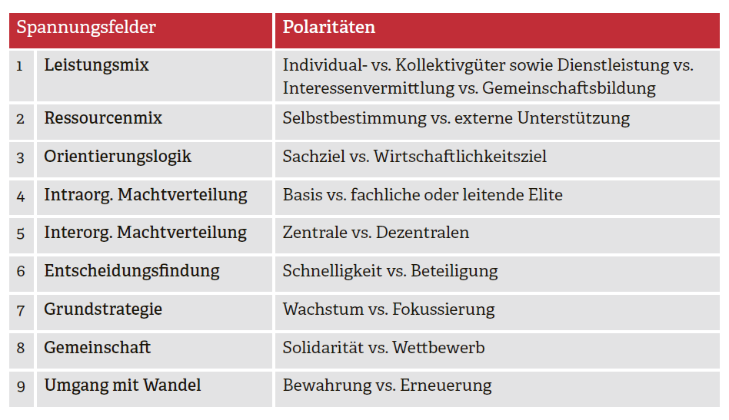

Points de départ
Champs de tensions typiques dans le développement d'une association

Slide 8
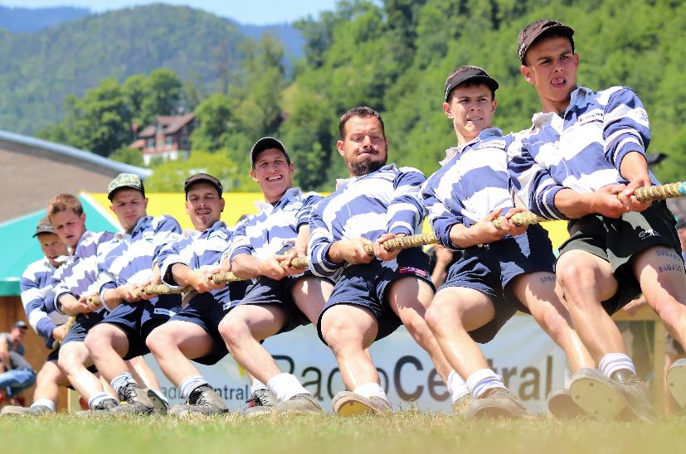
L'importance du développement stratégique
Schweizer Tauziehverband
Les processus de développement stratégique
remplissent des fonctions importantes
(et pas seulement) pour les associations :
Positionnement : ce que nous voulons représenter - et ce que
que nous mettons délibérément de côté ?
Réflexion : sommes-nous toujours sur la bonne voie - ou y aurait-il une meilleure voie ?
Coordination : coordonner les activités au niveau central et décentralisé et utiliser les ressources de manière ciblée et efficace !
Intégration : s'assurer que tout le monde tire à la même corde et créer en permanence les bases d'un engagement durable des membres !
Mobilisation : utiliser les potentiels inutilisés et motiver les membres à contribuer activement !
Fédération suisse de tir à la corde

Slide 9
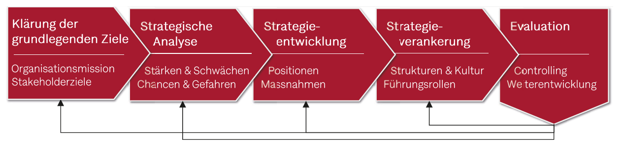
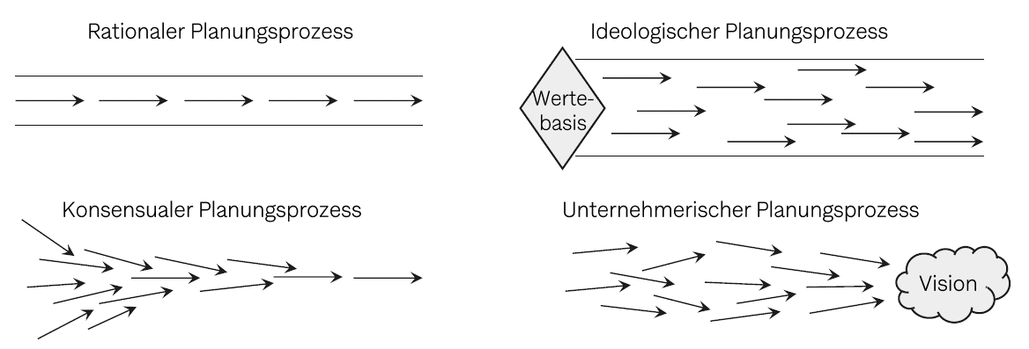
L'importance du développement stratégique
À quoi ressemble un processus stratégique raisonnable ?

Slide 10
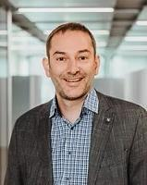
Stratégie et réalisation des objectifs au sein de l'association - une étude
Liens entre la planification stratégique et la réalisation des objectifs
Enseignements tirés d'une étude récente auprès d'organisations du monde du travail (OrTra)
Les associations de formation professionnelle initiale et continue, soutenues par les partenaires sociaux du côté des employeurs ou des salariés, sont responsables ensemble d'environ 2/3 de la formation professionnelle initiale.
Les défis stratégiques : Dans le champ de tension entre la réglementation
étatique réglementation et défis du marché (situation concurrentielle,
baisse du nombre d'apprentis, etc. apprentis et personnel qualifié dans
la formation continue).
Enquête écrite en été 2022 auprès des quelque 360 OrTra de Suisse ;
Taux de participation de 30 à 35%.
Questions sur les caractéristiques du travail stratégique (participation,
utilisation des ressources,concepts et instruments) ainsi que sur la réalisation
des objectifs (degré de mise en œuvre de la stratégie, degré de réalisation des objectifs, situation financière, satisfaction interne, réputation)
Romeo Musio
Graf et partenaires SA
VMI Executive MAS-
Diplômé 2023

Slide 11
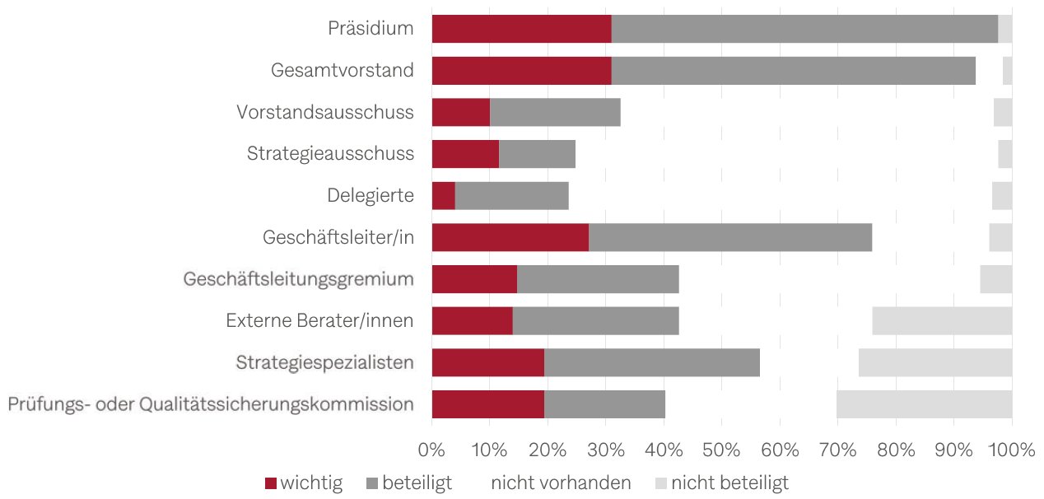
Stratégie et réalisation des objectifs au sein de l'association - une étude
Résultats d'études sélectionnés (I) : Qui est impliqué ?

Slide 12
Stratégie et réalisation des objectifs au sein de l'association - une étude
Résultats d'études sélectionnés (II) : Quelles sont les corrélations ?
Dans 2/3 des associations, la responsabilité principale incombe à la direction bénévole ; dans les autres, elle incombe à la direction ou n'est pas clairement attribuée.
La moitié des associations élaborent leur stratégie de manière très formalisée et systématique (vision/mission, lignes directrices, planification pluriannuelle détaillée) ; un quart travaille, selon leurs propres informations, en grande partie sans formalisation. Cela ne dépend pas de la taille de l'association !
Le temps consacré au travail stratégique varie (5% > 5 séances par an / 24% avec 3-5 séances / 28% avec deux séances / 43% avec une seule séance) en fonction de la formalisation et de la systématisation, mais à nouveau pas en fonction de la taille de l'association.
Plus le degré de formalisation et de systématisation est élevé, plus le cercle des personnes impliquées dans le processus est large (ou une implication multiple nécessite un degré de systématisation élevé).
Parmi les associations qui, selon leurs propres dires, développent leur stratégie de manière systématique, le degré de réalisation des objectifs se situe à 3,6 sur une échelle de 1 à 5 (fourchette de 1,6 à 5,0). On constate une corrélation positive moyenne entre le degré de formalisation/systématisation et la réalisation des objectifs - là encore indépendamment de la taille !

Slide 13
Conclusion
Conclusions pratiques :
On peut survivre avec son association - du moins à moyen terme - même si on ne fait que peu d'efforts pour un travail stratégique systématique (c'est-à-dire ordonné et réfléchi) et documenté. Mais on vit mieux si l'on prend cette tâche au sérieux et qu'on l'utilise pour se pencher ensemble sur les changements et tendances aigus.
La conception du processus stratégique devrait avant tout s'orienter sur les fonctions prioritaires (positionnement, réflexion, coordination, intégration, mobilisation). Il n'existe pas un seul processus parfait pour toutes les associations !
Le courage d'une large participation au processus stratégique s'avère payant pour les
Les directions d'associations sûres d'elles-mêmes et de leur capacité à s'adapter sont gagnantes.
s'avère payant. Seuls ceux qui "basculent" s'appuient peut-être mieux sur les principaux soutiens de l'association.
soutiens au sein de l'association.

Slide 14
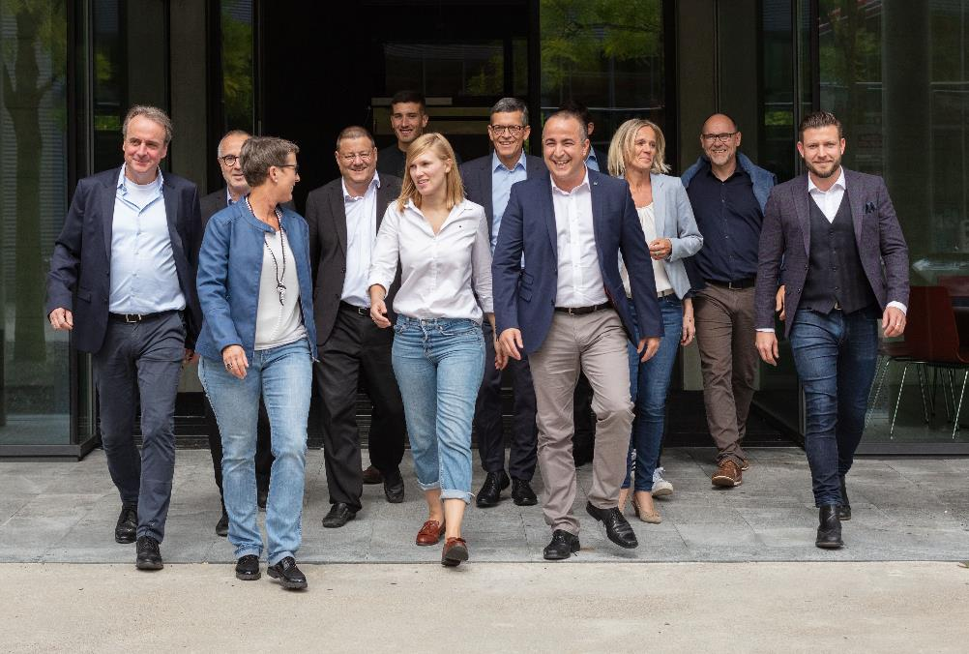

Nous vous remercions de l'intérêt que vous portez à notre travail de recherche et de formation continue !
Markus Gmür, professeur
Institut pour le management des associations, fondations et coopératives (VMI)
Université de Fribourg/Freiburg www.vmi.ch https://www.vmi.ch/de/npo-wissen/npo-themen/ avec de nombreux téléchargements en libre accès !
Ou suivez-nous :

Slide 15
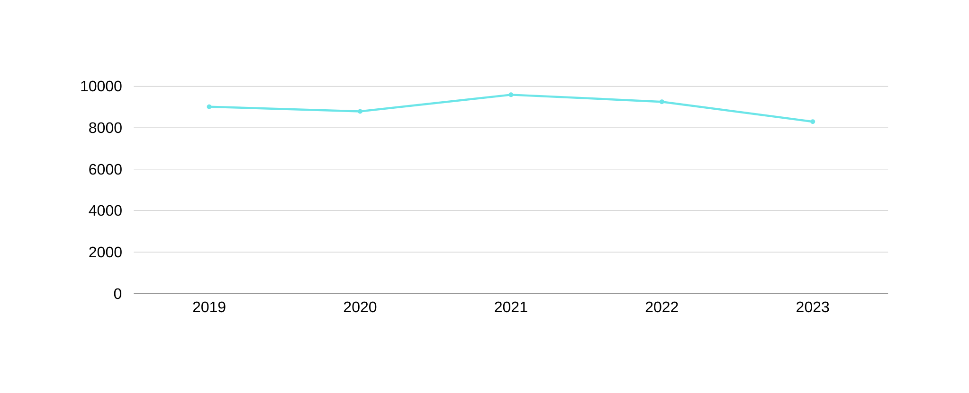
Qu’est-ce que cela signifie pour la SCS ?
Evolution des inscriptions dans le LOS

Slide 16
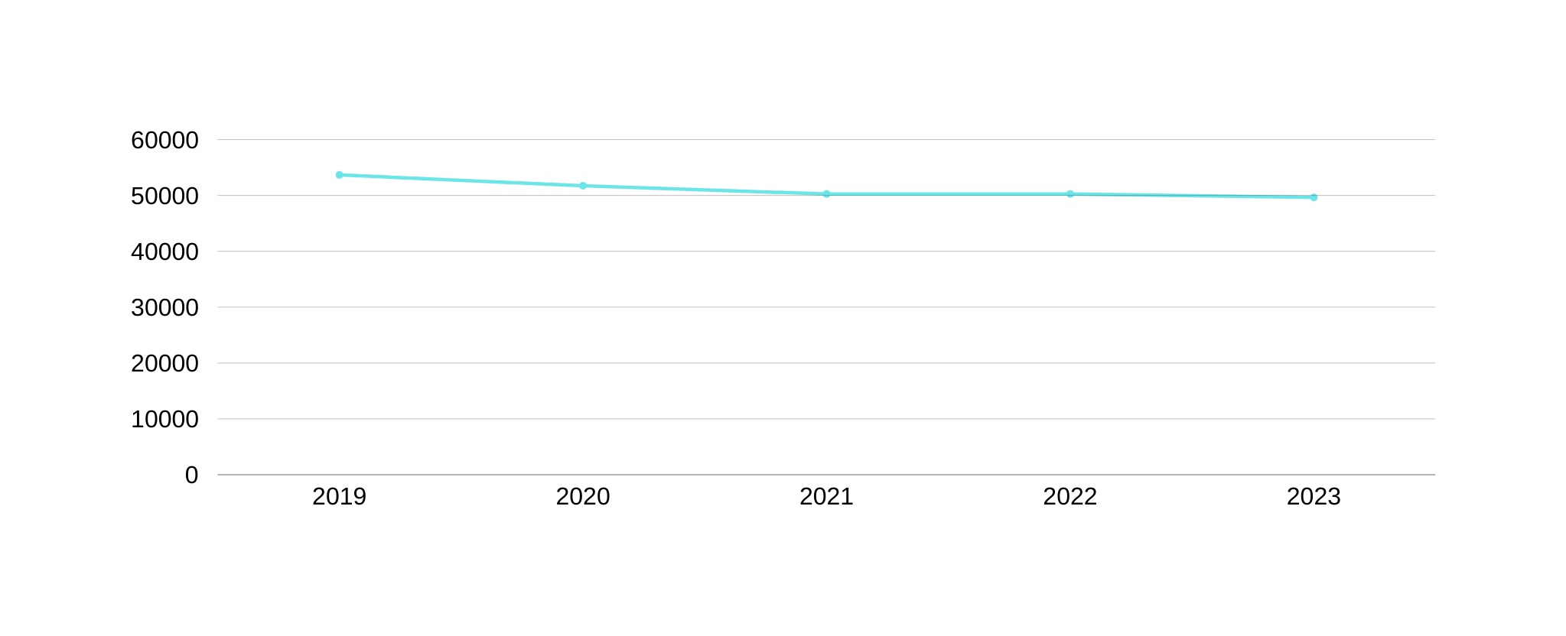
Qu’est-ce que cela signifie pour la SCS ?
Evolution du nombre de membres de la SCS

Slide 17
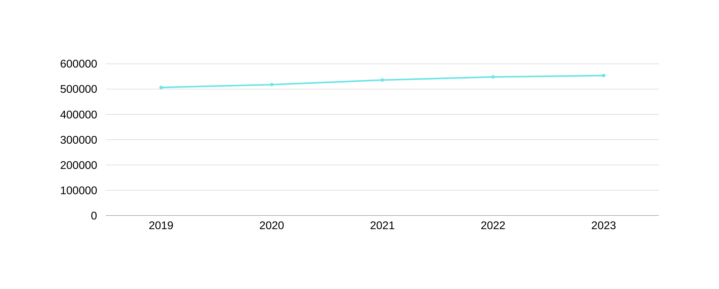
Qu’est-ce que cela signifie pour la SCS?
Evolution du nombre de détenteurs de chiens en Suisse

Slide 18
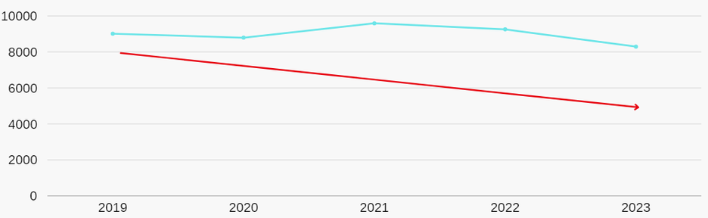
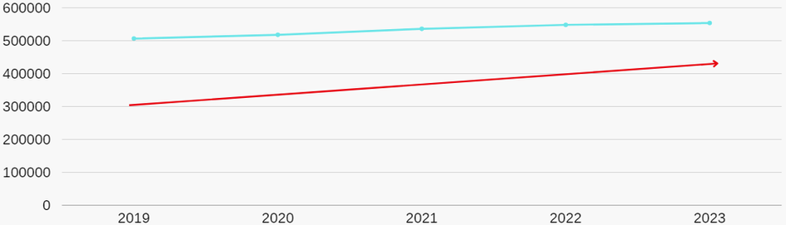
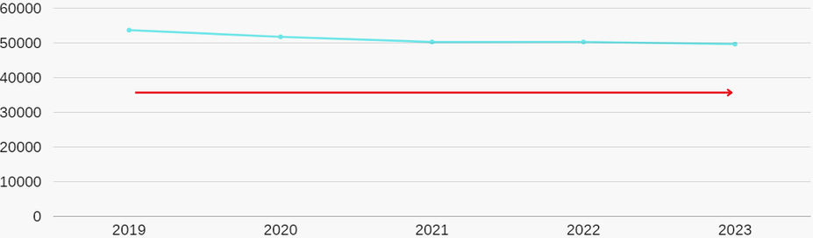
Vous pouvez constater que si l’on considère la population canine, il s’agit d’un marché en croissance pour lequel nous perdons régulièrement des parts de marché. La tendance apparaît clairement. Que devons-nous, que pouvons-nous faire pour lutter là-contre.
Tendance des inscriptions dans le LOS
Tendance des détenteurs de chiens en Suisse
Tendance du nombre de membres de la SCS

Slide 19
Evolution sociale et vie associative
  Individualisation: Plus de loisirs personnels, moins d’activités associatives collectives
  Transformation numérique: Entraînements en ligne, réseaux numériques, communauté des réseaux sociaux
  Flexibilité: Moins de structures associatives fixes, désirs de temps d’entraînement ajustables
  Manque de temps: Charge professionnelle, moins de temps pour des rencontres régulières et des engagements associatifs fixes.

Slide 20
Evolution sociale et vie associative
  Possibilités de loisirs alternatives: Agility, Canicross, Sport canin, en-dehors des sociétés traditionnelles
  Urbanisation: Moins besoin d’offres associatives locales, diversité croissante dans les grandes villes
  Réalisation personnelle: Les détenteurs de chiens privilégient les offres sur mesure et l’accompagnement individuel
  Nouvelles formes sociétales: Rencontres de chiens spontanées, événements et rencontres au lieu d’activités associatives formelles.

Slide 21

Evolution sociale et vie associative
  Avenir des sociétés canines: Adaptation aux tendances numériques, modèles flexibles, entraînement moderne.

Slide 22

Exemples de mesures:
  Travail de relations publiques
  Présence en ligne
  Travail politique
Nous avons fait beaucoup de choses, mais il reste encore du pain sur la planche:
  Revue “Hund Schweiz”
  Site Internet “Hund Schweiz”
  Journée du chien
  BeUnity
  Foire “Hund” à Winterthur
  Affiliation en tant que membre bienfaiteur
  etc

Slide 23





Le Workshop

Slide 24
La plus importante des mesures est et reste le développement des affiliations dans les sociétés afin de suivre la bonne voie et dans ce sens nous avons besoin de votre collaboration.
Afin de connaître votre opinion concernant ces différents thèmes et pour vous faire connaître les orientations que nous allons promouvoir, nous avons défini huit thèses que nous voulons discuter et évaluer avec vous. Certaines sont très audacieuses et nous voulons démarrer sur une page blanche, sans rien exclure d’emblée.

Slide 25
Nous vous prions de bien vouloir discuter par table des huit thèses que nous allons vous distribuer. Pour chacune des thèses, nous avons quatre critères d’évaluation, à vous de les étudier et vous avez un champ dans lequel vous pouvez ajouter des compléments. Il suffit de remplir une feuille par table ou si vous préférez une feuille par personne.
Nous allons récolter et analyser ces évaluations. Les trois thèses qui apparaîtront pour être les plus urgentes et les plus utiles pour la SCS et les sociétés seront soumises au Comité central de la SCS pour être développées en vue de la journée à huis-clos de cette année.

Slide 26

Pour que le développement d’une société soit efficient, il faut agir ensemble et, dans ce sens, nous souhaitons savoir quels sont les problèmes et les orientations qui vous tiennent à cœur, en tant que présidents de sociétés et sur lesquels nous voulons concentrer les capacités dont nous disposons.
Les membres du Comité central se tiennent volontiers à votre disposition durant le Workshop pour répondre à vos questions.

Slide 27







Maintenant c’est à vous de jouer!
Discuter les thèses
Documenter les résultats
Remise des résultats

Slide 28

Informations de la SCS
  Nouveaux partenaires pour 2025
  Info’s de l’OSAV
  Info’s concernant l’interdiction de
  détention des Rottweilers dans le canton de Zurich
  Site Internet “Hund Schweiz”
  Digital First
  Foire “ Hund” à Winterthur
  Assemblée des délégués 2025
  Journée du chien
  Congrès des cynologues
  Formations
  BPC en ligne
  Manifestation pour les bienfaiteurs
  Dates 2025

Slide 29




Nouveaux partenaires 2025
Pour l’année 2025, nous avons pu acquérir deux nouveaux partenaires de coopération. Il s’agit de :
  HELSANA Assurances SA
  petZEBA AG

Slide 30
Helsana
Optimiser les primes de santé grâce à Helsana.
Helsana s’engage pour la santé et la qualité de vie de ses clientes et de ses clients et offre depuis 125 ans une sécurité financière en cas de prévention, de maladie et d’accident. Plus de deux millions de clientes et de clients lui font confiance dans toute la Suisse. Vous aussi faites confiance à notre couverture d’assurance de premier ordre. Vous et vos proches bénéficiez d’avantages attractifs.
HELSANA Assurances SA offre à nos membres, ainsi qu’aux membres de leur famille un rabais de 10% sur toutes les assurances complémentaires.

Slide 31




petZEBA AG
Votre partenaire de confiance pour le bien-être de vos animaux:
Depuis 2006, l’entreprise familiale suisse petZEBA AG est synonyme de qualité, d’innovation et de conseils personnalisés pour tout ce qui concerne les chiens et les chats. En tant que développeur de notre propre marque kyli et en tant que distributeur exclusif de Josera en Suisse, nous vous offrons un assortiment particulièrement varié pour répondre à tous vos désirs.
En tant que membre de la SCS, vous bénéficiez, en plus des conditions réservées aux éleveurs, d’un rabais supplémentaire exclusif de 5% sur l’ensemble de l’assortiment.

Slide 32

Info’s de l’OSAV
Les négociations intensives de la SCS portent leurs fruits. La nouvelle loi sur la protection des animaux en Suisse entre en vigueur le 1er février 2025. Voici les principaux changements pour nous en tant que détenteurs de chien :
  Les importations commerciales de chiots de moins de 15 semaines seront interdites. Les animaux de moins de 15 semaines ne pourront être importés que par des détentrices et détenteurs privés qui se rendront eux-mêmes chez une éleveuse ou un éleveur à l‘étranger.

Slide 33

Info’s du canton de Zurich
Un recours a été déposé contre la nouvelle loi sur les chiens dans le canton de Zurich, laquelle interdit la détention de Rottweilers.
Le recours a été déposé par le Club suisse des Rottweilers. Celui-ci est soutenu par la Société canine zurichoise et la SCS.

Slide 34

Site Internet “Hund Schweiz”
Notre nouveau site est en ligne:
  Rendez-vous sur le site
  Lisez les rapports
  Signalez-nous les éventuelles erreurs par e-mail à info@skg.ch

Slide 35

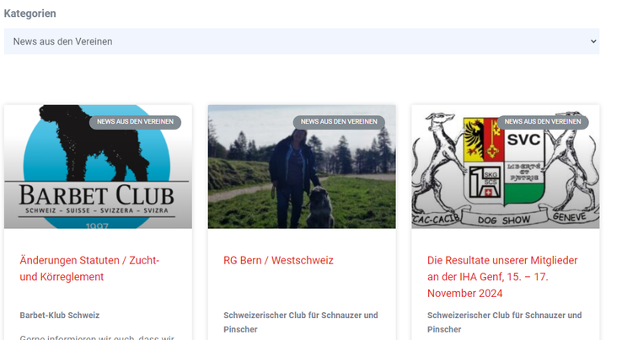
Digital First
La phase d’essai pour notre projet “Digital First” est terminée. Les feedbacks sont très bons. Ce qui est planifié pour 2025:
  Mailing à toutes les sociétés avec abo obligatoire en mars
  Possibilité d’“Onboarding” dans le système
  Offres pour les sociétés sans abo obligatoire dès le mois d’août

Slide 36


BeUnity
Environ 3’500 utilisateurs et 60 communautés d'associations sont désormais actifs sur l'application BeUnity de la SCS. De nombreux clubs sont en train deaprès une nouvelle formation par BeUnity en automne, sont en phase de mise en place et vont, espérons-le, bientôt se lancer.
D'ailleurs, la simplification de la communication de l'association est maintenant encore meilleure : tous les modules sont utilisables gratuitement grâce à la coopération de BeUnity et de la SCS !
Pour plus d'informations, veuillez contacter nina.fuerer@office.skg.ch

Slide 37
Foire “Hund” Winterthur
La Foire “Hund» à Winterthur aura lieu du 7 au 9 février 2025. Comme en 2024, la SCS y sera représentée par un grand stand:
  Partenaires du stand: Polydog, CTAMO, CTUS (chiens d’utilité et de sport séparés), CTJC, Swiss Bläss Working Dogs & Club suisse des chiens de trait
  Espace pour zone de rencontres
  Roue de la fortune sur le stand de la SCS
Merci à tous les clubs de race qui permettent au village des races de s’agrandir !
Nous nous réjouissons de pouvoir vous accueillir nombreux lors de la Foire.

Slide 38

Journée du chien
La Journée du chien aura lieu le 10 mai 2025.
  À ce jour, nous n’avons que très peu d’inscriptions, Inscriptions pour les sociétés
  Les sociétés ou surtout les clubs de race qui ne disposent pas de leur propre terrain peuvent se présenter, ainsi que leurs activités 2025, chez nous à Balsthal
  Box de communication (informations importantes, textes de presse, flyers, logos et photos)
  Login de la box de communication: tdh-skg | Mot de passe: tdh
  Réponses aux questions sous FAQ’s ou au Secrétariat Journée du chien

Slide 39

Passage de témoin
Le nouveau couple d’ambassadeurs est Brigitte et Marc Trauffer avec leurs deux chiens Lizzy et June. Nous nous réjouissons d’ores et déjà de passer deux années passionnantes en leur compagnie.

Slide 40





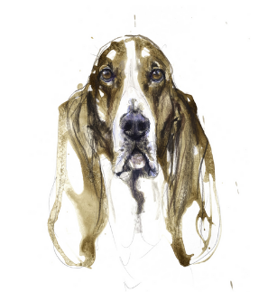


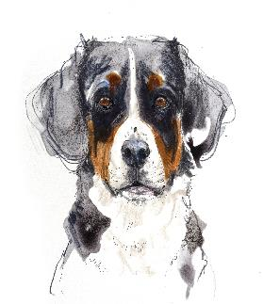

Journée des races de chiens suisses
  Livre Schweizer Hunderassen (Races de chiens suisses)
  “Swiss Dogs on Ice”, Banque de sperme pour chiens de races suisses

Slide 41


Swiss Olympic
  La demande d’admission de la SCS auprès de Swiss Olympic a été rejetée.
  Nous restons en contact avec la nouvelle présidente et le comité.
Nous vous donnerons des nouvelles aussi vite que possible.

Slide 42
Evénements importants en 2025
  Congrès des cynologues : La castration chez le chien. Quand? Pourquoi? Justifiée?
  Formations: nouveau cours dans le canton de Bâle-Ville, seules les personnes en possession du BPC
  BPC en ligne: nouvelle offre en ligne pour le cours de théorie BPC avec la STS, soutenue par la Fondation Haldimann, disponible env. dès oct. 2025
  Manifestation pour les bienfaiteurs: Journée des bienfaiteurs
  le 22 novembre 2025 à Balsthal

Slide 43

Autres manifestations de la SCS en 2025
  7 au 9 février, Foire “Hund” Winterthur
  26 avril, Assemblée des délégués
  10 mai, Journée du chien
  28 au 29 juin, IHA Aarau
  30 au 31 août, IHA Lucerne
  27 septembre, Congrès des cynologues
  14 au 16 novembre, IHA Genève

Slide 44

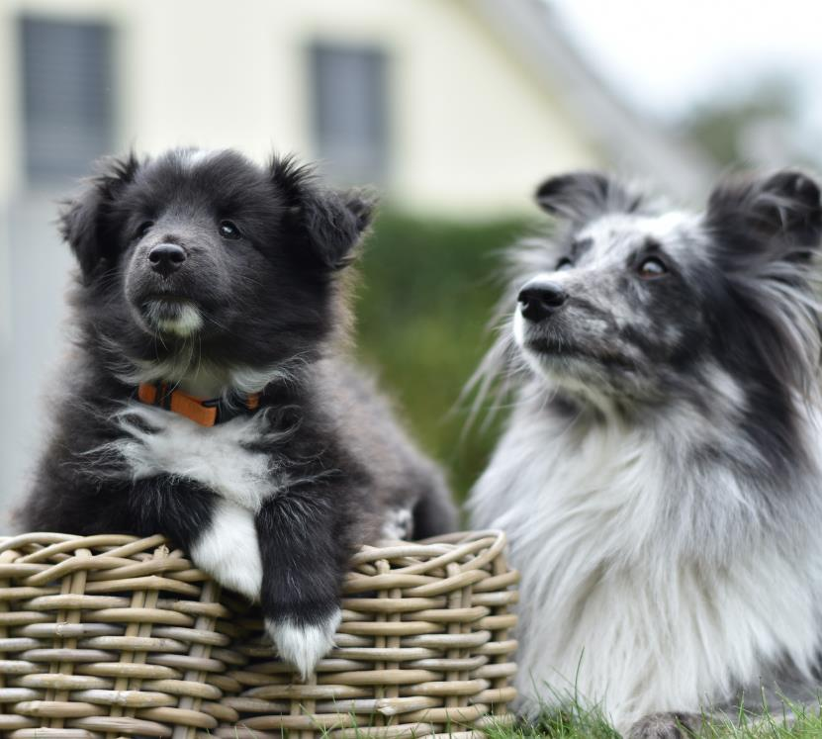
Y a-t-il des questions concernant les informations?

Slide 45

Présentation des résultats du Workshop

Slide 46


Résultats de la thèse 1
Estimation de la priorité
1 | 2 | 3 | 4 | 5 | 6 | 7 | 8 | 9 | 10
Avantages et opportunités pour la SCS
1 | 2 | 3 | 4 | 5 | 6 | 7 | 8 | 9 | 10

Slide 47
Résultats de la thèse 1
Risques et dangers pour la SCS
1 | 2 | 3 | 4 | 5 | 6 | 7 | 8 | 9 | 10
Avantages et opportunités pour les organisations
1 | 2 | 3 | 4 | 5 | 6 | 7 | 8 | 9 | 10

Slide 48
Résultats de la thèse 1
Risques et dangers pour les organisations
1 | 2 | 3 | 4 | 5 | 6 | 7 | 8 | 9 | 10

Slide 49

Résultats de la thèse 2
Estimation de la priorité
1 | 2 | 3 | 4 | 5 | 6 | 7 | 8 | 9 | 10
Avantages et opportunités pour la SCS
1 | 2 | 3 | 4 | 5 | 6 | 7 | 8 | 9 | 10

Slide 50
Résultats de la thèse 2
Risques et dangers pour la SCS
1 | 2 | 3 | 4 | 5 | 6 | 7 | 8 | 9 | 10
Avantages et opportunités pour les organisations
1 | 2 | 3 | 4 | 5 | 6 | 7 | 8 | 9 | 10

Slide 51
Résultats de la thèse 2
Risques et dangers pour les organisations
1 | 2 | 3 | 4 | 5 | 6 | 7 | 8 | 9 | 10

Slide 52
Résultats de la thèse 3
Estimation de la priorité
1 | 2 | 3 | 4 | 5 | 6 | 7 | 8 | 9 | 10
Avantages et opportunités pour la SCS
1 | 2 | 3 | 4 | 5 | 6 | 7 | 8 | 9 | 10

Slide 53
Résultats de la thèse 3
Risques et dangers pour la SCS
1 | 2 | 3 | 4 | 5 | 6 | 7 | 8 | 9 | 10
Avantages et opportunités pour les organisations
1 | 2 | 3 | 4 | 5 | 6 | 7 | 8 | 9 | 10

Slide 54
Résultats de la thèse 3
Risques et dangers pour les organisations
1 | 2 | 3 | 4 | 5 | 6 | 7 | 8 | 9 | 10

Slide 55
Résultats de la thèse 4
Estimation de la priorité
1 | 2 | 3 | 4 | 5 | 6 | 7 | 8 | 9 | 10
Avantages et opportunités pour la SCS
1 | 2 | 3 | 4 | 5 | 6 | 7 | 8 | 9 | 10

Slide 56
Résultats de la thèse 4
Risques et dangers pour la SCS
1 | 2 | 3 | 4 | 5 | 6 | 7 | 8 | 9 | 10
Avantages et opportunités pour les organisations
1 | 2 | 3 | 4 | 5 | 6 | 7 | 8 | 9 | 10

Slide 57
Résultats de la thèse 4
Risques et dangers pour les organisations
1 | 2 | 3 | 4 | 5 | 6 | 7 | 8 | 9 | 10

Slide 58
Résultats de la thèse 5
Estimation de la priorité
1 | 2 | 3 | 4 | 5 | 6 | 7 | 8 | 9 | 10
Avantages et opportunités pour la SCS
1 | 2 | 3 | 4 | 5 | 6 | 7 | 8 | 9 | 10

Slide 59
Résultats de la thèse 5
Risques et dangers pour la SCS
1 | 2 | 3 | 4 | 5 | 6 | 7 | 8 | 9 | 10
Avantages et opportunités pour les organisations
1 | 2 | 3 | 4 | 5 | 6 | 7 | 8 | 9 | 10

Slide 60
Résultats de la thèse 5
Risques et dangers pour les organisations
1 | 2 | 3 | 4 | 5 | 6 | 7 | 8 | 9 | 10

Slide 61
Résultats de la thèse 6
Estimation de la priorité
1 | 2 | 3 | 4 | 5 | 6 | 7 | 8 | 9 | 10
Avantages et opportunités pour la SCS
1 | 2 | 3 | 4 | 5 | 6 | 7 | 8 | 9 | 10

Slide 62
Résultats de la thèse 6
Risques et dangers pour la SCS
1 | 2 | 3 | 4 | 5 | 6 | 7 | 8 | 9 | 10
Avantages et opportunités pour les organisations
1 | 2 | 3 | 4 | 5 | 6 | 7 | 8 | 9 | 10

Slide 63
Résultats de la thèse 6
Risques et dangers pour les organisations
1 | 2 | 3 | 4 | 5 | 6 | 7 | 8 | 9 | 10

Slide 64
Résultats de la thèse 7
Estimation de la priorité
1 | 2 | 3 | 4 | 5 | 6 | 7 | 8 | 9 | 10
Avantages et opportunités pour la SCS
1 | 2 | 3 | 4 | 5 | 6 | 7 | 8 | 9 | 10

Slide 65
Résultats de la thèse 7
Risques et dangers pour la SCS
1 | 2 | 3 | 4 | 5 | 6 | 7 | 8 | 9 | 10
Avantages et opportunités pour les organisations
1 | 2 | 3 | 4 | 5 | 6 | 7 | 8 | 9 | 10

Slide 66
Résultats de la thèse 7
Risques et dangers pour les organisations
1 | 2 | 3 | 4 | 5 | 6 | 7 | 8 | 9 | 10

Slide 67
Résultats de la thèse 8
Estimation de la priorité
1 | 2 | 3 | 4 | 5 | 6 | 7 | 8 | 9 | 10
Avantages et opportunités pour la SCS
1 | 2 | 3 | 4 | 5 | 6 | 7 | 8 | 9 | 10

Slide 68
Résultats de la thèse 8
Risques et dangers pour la SCS
1 | 2 | 3 | 4 | 5 | 6 | 7 | 8 | 9 | 10
Avantages et opportunités pour les organisations
1 | 2 | 3 | 4 | 5 | 6 | 7 | 8 | 9 | 10

Slide 69
Résultats de la thèse 8
Risques et dangers pour les organisations
1 | 2 | 3 | 4 | 5 | 6 | 7 | 8 | 9 | 10

Slide 70

Liste des résultats
Les thèses suivantes seront traitées et développées par le Comité central lors de la journée à huis clos :
  Thèse x
  Thèse x
  Thèse x

Slide 71

Questions?

Slide 72
Merci pour le temps consacré et pour votre engagement !
Nous nous réjouissons d’entamer une année 2025 passionnante et riche en événements !
Pour de plus amples informations :
www.skg.ch
info@skg.ch

